Slide 1
20210702

Slide 2
数据构建
二分类
一是以综合诊断为标签的数据
两类是否患有糖尿病
患病：不患 约为 1:4
二是以pre-diabetes为标签的数据
Normal 为一类，pre-diabetes与diabetes 为另一类
(pre-)diabetes：normal 约为2:1
三分类
以pre-diabetes为标签数据
Normal，pre-diabetes，diabetes
比例接近1:1:1
数据量
综合诊断
训练：979个个体，每个个体可提供4组训练样本
测试：200个个体
Pre-diabetes诊断
训练：959个个体，每个个体可提供4组训练样本
测试：200个个体

Slide 3
Encoder-decoder Transformer

Slide 4
Model structure
2013
2014
输入
Encoder：2010，2011图像
Decoder：任意连续两年图像
输出
Decoder 输入的接下一年的预测（如2012，2013 --> 2013， 2014）
三分类结果
偏于一类
Linear
Encoder
Decoder
CNN
CNN
2010
2011
2012
2013
 | acc | kappa
Pre-diabetes | 0.4117 | 0.1099
2015
2016

Slide 5
Encoder Transformer

Slide 6
只有Encoder的transformer
2016 prediction
将原来的Transformer调整
不用encoder-decoder
只用encoder结构
CNN与encoder同时训练
MLP
module
Encoder
 | acc | kappa
Pre-diabetes | 0.57 | ~0.10
CNN
2010
2011
2015

Slide 7
验证
为了验证Transformer对于短序列数据是否有作用
测试了在图像分类上的任务
将一幅图分成2x2的patches（序列长4）
结果
可以获得较好的分类

Slide 8
变换输入形式
采用图像特征差值作为时序模型输入
例，2011与2010年的图分别通过CNN获得特征图，做差值，作为时序模型一个时间点的输入
2012与2011的差值作为第二个
序列长度为5
利用Encoder的Transformer训练
结果无差别，没有明显的预测能力

Slide 9
增加输入图像数量
在Encoder模型基础上
使用两张黄斑为中心的图像作为输入
显存限制，没有将4幅图都加入
结果
无明显变化

Slide 10
其他时序模型
CNN
RNN

Slide 11
CNN
利用相近两年的图像特征差值作为输入，预测下一年
ResNet 提取特征
MLP分类

Slide 12
RNN
使用了GRU时序模型
输入与Encoder的Transformer一样
结果
虽然结果上与Transformer差异不大
但训练上更容易收敛
但是测试上，基本也偏于一类，kappa接近0

Slide 13
以上实验结果的总结
多种模型来看，GRU相对来说更为适合
无论哪种模型的测试都偏于一类，kappa很小，基本没有意义
可能是数据提取的特征与标签难以对应

Slide 14
第三种数据标签
根据血糖变化给定的标签
三类，decrease，noChange，increase
2016年的标签是根据2016年与2015年两年的血糖差值与阈值的比较进行确定
比例大致 为4：5：1
利用GRU模型进行训练
相较于之前的标签，最优acc: 0.58，kappa：0.225

Slide 15
利用训练好的AE的encoder 做为特征提取模块

Slide 16
Autoencoder
采用autoencoder 以重构为任务，学习lingtou数据的特征
训练图像18w+
L1 loss最终为0.015
将训练好的encoder作为后续时序模型特征提取器
结果
三分类，acc: 0.6150; kappa: 0.2480
(原acc：0.58, kappa: 0.225)
对比ResNet的特征，稍有改善，不过感觉不是主要的影响部分

Slide 17
其他的标签
戈老师建议
把分类变为回归问题，参考心血管风险上的分数提出个糖网风险指数类似的指标？
即，根据照片改变趋势，预测糖网风险指数，回归问题
如，在心血管疾病风险上的分数 Framingham Risk Score 之类的，由性别、血糖、年龄等构成的分数。
悦叶还在准备

Slide 18
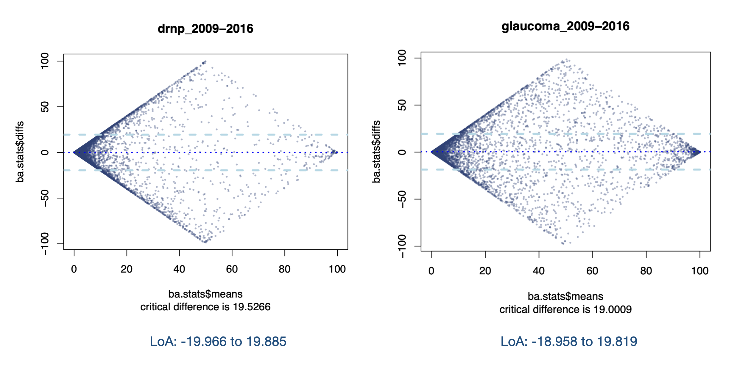
深度学习模型稳定性问题
主要是测试统计下结果
DR:0.86
DRNP:0.92
GLA:0.91

